Slide 1


衣服外观检测视觉方案（2D）
►
VISION PLAN

Slide 2
目录：
一．项目描述
二．项目验证
三．配置清单
四．逻辑流程
五. 评估结果&注意事项
六．售后服务说明

Slide 3

一．
项目描述
●产品名称：衣服
●检测内容：颜色是否为红色
●产品材质：布料
●产品颜色：彩色
●检测区域(mm × mm)：100.0 * 100.0
●最大工作距离(mm)：600
●最小工作距离(mm)：200
●来料方式：传送带
●最小缺陷分辨要求(mm)：1.9
●检测节拍(pcs/min)：10
●检测时产品运动速度(m/s)：0
●工作距离(mm)：292
方案布局图

Slide 4

二．
项目验证
参数名称 | 参数值
面阵相机型号 | A5031M/CU815
面阵相机类型 | 面阵相机
相机接口类型 | USB3.0
相机像素 | 640 * 480
镜头型号 | MFA118-S06
镜头品牌 | coolens
镜头焦距 | 6mm
镜头接口 | C
A(工作距离) = 292mm, B(视野宽度) = 110mm, C(视野长度) = 110mm
视野图

Slide 5

二．
项目验证
检测流程示意
检测流程

Slide 6

三．
配置清单
系统构成

Slide 7

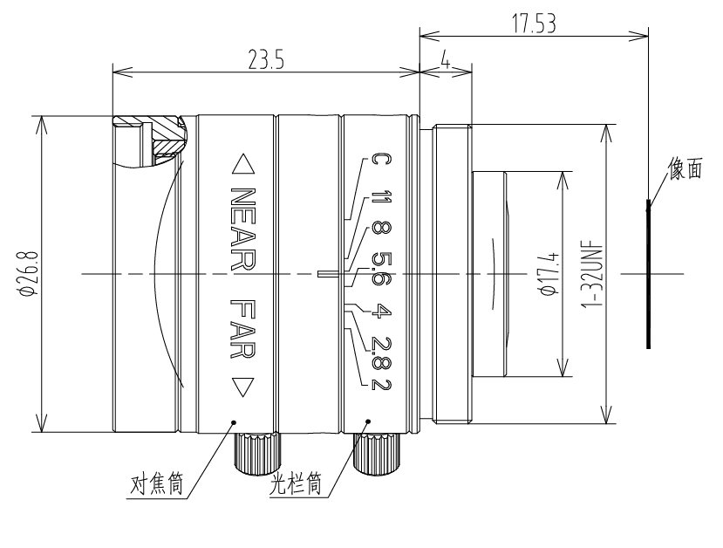
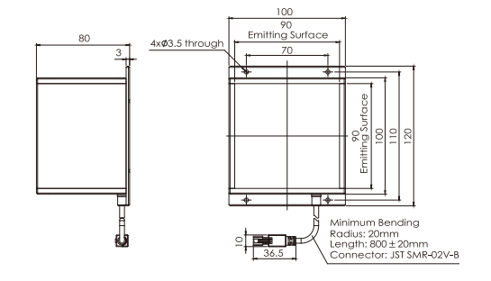
三．
配置清单
尺寸图
光源尺寸图
相机尺寸图
镜头尺寸图

Slide 8
三．
配置清单
序号 | 名称 | 型号 | 单位 | 数量 | 厂家
1 | 面阵相机 | A5031M/CU815 | 台 | 1 | dahua
2 | 镜头 | MFA118-S06 | 个 | 1 | coolens
3 | 光源 | OPT-FP120100 | 个 | 1 | OPT
4 | 工控机 | - | 台 | 1 | -
5 | 显示器 | - | 台 | 1 | -
6 | 软件 | MechMind-DLK | 套 | 1 | MechMind

Slide 9
四．
逻辑流程
逻辑流程
├── 图像采集
│ └── 使用工业相机在200-600mm工作距离下采集100×100mm检测区域的彩色图像
├── 预处理
│ ├── 色彩校正：通过白平衡调整消除环境光干扰
│ ├── 亮度/对比度调整：确保布料颜色特征清晰
│ └── ROI截取：框选100×100mm核心检测区域
├── 颜色分类检测
│ ├── 创建二分类标签：红色/非红色
│ ├── 使用图像分类模块训练模型
│ │ ├── 数据标注：对每张图像标注实际颜色类别
│ │ ├── 划分训练集/验证集（8:2比例）
│ │ └── 训练参数配置：设置迭代次数、学习率
│ └── 模型验证：通过类激活图分析颜色特征关注区域
├── 结果处理
│ ├── 输出OK/NG判定结果
│ └── 生成检测报告（可选）
└── 统计处理（可选）
└── 统计红色/非红色产品数量及不良率

Slide 10
五．
评估结果&注意事项
05 评估结果 & 注意事项
现场环境
相机安装
物料一致性
风险点：环境光波动可能导致颜色检测误判
解决方案：采用中孔背光源+遮光罩构建稳定照明环境
风险点：相机安装角度偏差导致检测区域截取不完整
解决方案：使用三维调节支架配合标定板进行精确定位
风险点：布料反光/褶皱影响红色特征提取
解决方案：增加多角度漫反射补光+图像去噪算法

Slide 11
六．售后服务说明
该设备上线后使用初期，我们会派专人进行全程跟踪：
处理解决可能发生的设备异常；
对现场人员进行培训指导。
设备交付后：售后服务一年。
若客户提出设备升级需求，我们会及时为您提供升级新方案。
联系我们：
邮箱：image@ytzrtx.com
电话：0535-2162897
地址：烟台致瑞图像技术有限公司

Slide 12
THANKS

